Slide 1

Hypertext Markup Language

Slide 2
Histórico
A história do HTML remonta a 1989, quando Tim Berners-Lee, cientista da computação britânico trabalhando no CERN (Organização Europeia para a Pesquisa Nuclear), concebeu a ideia da World Wide Web.
Seu objetivo inicial era facilitar o compartilhamento de documentos entre pesquisadores de diferentes instituições.
Foi assim que surgiu a primeira versão do HTML, lançada em 1991.
Era bem simples, com tags básicas para formatação de texto (títulos, parágrafos), inserção de links e imagens (embora apenas em preto e branco).

Slide 3
Histórico
Veja alguns pontos marcantes na evolução do HTML:
Inspirada em SGML que serviu de base para o HTML fornecendo a estrutura de tags que conhecemos hoje (como títulos <h1> a <h6>, cabeçalho <head> e parágrafo <p>).
Padronização inicial: Entre 1990 e 1995, o HTML passou por várias revisões e alterações. O padrão inicial era controlado pelo CERN e pela IETF (Internet Engineering Task Force).
W3C assume o controle: A partir de 1996, a padronização do HTML fica sob responsabilidade do W3C (World Wide Web Consortium), organização que regulamenta os padrões da web até os dias de hoje.
HTML se torna norma internacional: No ano 2000, o HTML também se tornou uma norma internacional (ISO/IEC 15445:2000).
Desde então, o HTML continuou evoluindo para incorporar novas funcionalidades e acompanhar as necessidades da web moderna.
A versão mais recente é o HTML5, que oferece suporte a elementos multimídia, recursos gráficos avançados e integração com outras linguagens como CSS e JavaScript.

Slide 4
O que é HTML
Linguagem para estruturar o layout das páginas web
Faz parte da tríade web: HTML, CSS e JS
HTML para estruturar as páginas web
CSS para estilizar as páginas web
JS para responder eventos/programar/animar as páginas web
Executada diretamente no navegador
Toda página web tem HTML
Não é uma linguagem de programação: não tem recursos para implementar lógica de programação: if/else, loop, funções

Slide 5
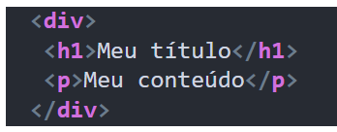

Estrutura HTML
Elementos que estruturam a página web:
Títulos
Parágrafos
Listas
Ordenadas
Não ordenadas
Tabelas
Imagens
Links

Slide 6
HTML na prática
Precisamos apenas de um editor de texto e um navegador
Vamos usar um editor de código como:
Sublime
VSCode -> https://code.visualstudio.com/download ou https://vscode.dev
Notepad / Notepad ++
Vi ou Vim (Linux)

Slide 7
Prática
Criar sua conta no github.com, caso ainda não tenha criado
Criar um repositório chamado HTML no github.com
Instalar o git no seu computador, caso ainda não tenha instalado
Abrir o prompt do git:
Criar uma pasta no seu home chamada HTML
Exemplo
md C:\Users\<aluno>\HTML
Caminhar até a pasta criada e iniciar o vscode ali
cd C:\Users\<aluno>\HTML
code .

Slide 8
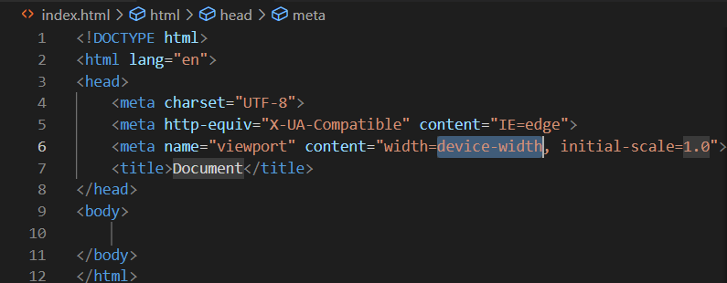
Prática
Criar um novo arquivo dentro do vscode chamado index.html
Digite: ! + <TAB>
Um código inicial será gerado
Notes:
<title>Aula sobre HTML / CSS / JS</title>

Slide 9
Prática
Salvar todos os arquivos no VSCode e enviar o projeto para o repositório de nome HTML criado no github.com:
Entrar no prompt do git e executar os comandos a seguir:
git init
git add .
git commit
git remote add origin https://github.com/<sua-conta>/HTML.git
git branch -M main
git push -u origin main
EXPLIQUE OS COMANDOS ACIMA
Notes:
Caso receba uma mensagem de falha de autenticação, talvez seja necessário abrir o navegador e autenticar-se no github.com
ou
Se necessário, crie um personal access token (classic)
git remote add origin https://github.com/<sua-conta>/HTML.git: Este comando associa o repositório remoto no GitHub ao nome "origin".
git branch -M main: Este comando renomeia a branch padrão do repositório local para "main". Isso é comum devido a mudanças recentes em muitos projetos de código aberto para adotar nomes mais inclusivos em vez de "master".
git push -u origin main: Este comando envia o código do repositório local para o repositório remoto no GitHub. O parâmetro -u estabelece a branch "main" no repositório remoto como a branch de rastreamento para a branch local "main". Isso significa que, no futuro, quando você usar git push, o Git saberá para qual branch remota enviar as alterações.
Lembre-se de que antes de executar esses comandos, você deve ter certeza de que está no diretório correto em seu terminal, onde o repositório local está localizado.

Slide 10
Git
O Git opera em um sistema de três etapas para acompanhar as mudanças nos seus arquivos:
Diretório de Trabalho (Working Directory): É onde você edita seus arquivos. As alterações feitas aqui não são registradas automaticamente pelo Git.
Área de Staging (Staging Area ou Index): É onde você seleciona as mudanças específicas que deseja incluir no próximo commit. Você move (ou "stage") as alterações do diretório de trabalho para a área de staging antes de fazer um commit.
Histórico de Commits (Commit History): É onde as versões dos seus arquivos são armazenadas após você fazer um commit.

Slide 11
Prática
Verifique no github.com se o arquivo index.html apareceu no repositório HTML
Altere a tag <title> para:
<title> Aula sobre HTML / CSS / JS </title>
Observe se houve alguma mudança no VSCode
Crie um arquivo teste.txt no diretório HTML local e observe novamente
O QUE VOCÊ PERCEBEU?
Notes:
O arquivo index.html está com o status M
e o arquivo teste.txt com o status A

Slide 12
Prática
Execute o comando:
git add .
git commit
Observe se houve alguma mudança no VSCode
Insira uma linha com a frase “Alterado localmente” no arquivo teste.txt
Observe se houve alguma mudança no VSCode
Execute o comando no prompt:
git status
O QUE VOCÊ PERCEBEU?
Notes:
Após o commit o status dos arquivos sumiu. Logo que o teste.txt foi alterado o status M apareceu, o que foi mostrado no resultado do git status

Slide 13
Prática
Execute o comando:
git add teste.txt
Observe se houve alguma mudança no VSCode
Insira uma linha com a frase “Alterado localmente” no arquivo teste.txt
Observe se houve alguma mudança no VSCode
Execute o comando no prompt:
git status
git commit
O QUE VOCÊ PERCEBEU?
Notes:
Continua marcado como modificado, mas agora aparece em alterações preparadas.

Slide 14
Prática
Execute o comando:
git push
Observe se houve alguma mudança no VSCode
No site do github, altere o arquivo teste.txt inserindo uma linha com a frase “Alterado remotamente”
Observe se houve alguma mudança no VSCode
Execute o comando no prompt:
git status
git commit
O QUE VOCÊ PERCEBEU?
Notes:
Após o push, o status dos arquivos sumiram.
Após a alteração remota, nada mudou.
O git status não mostrou nada de mudança no arquivo, mas o commit falhou!

Slide 15

Tags HTML
Os elementos do HTML são descritos através de tags
Todas tem uma sintaxe semelhante:
Parágrafo
Link para outro site/página
Imagem
Comentário
<img> é uma self-closing tag
Ex: <br>, <input>, <meta>
Notes:
<p>Este é um parágrafo</p>
<a href="http://www.google.com" target="_blank">Ir para o Google</a>
<title>Aula sobre HTML / CSS / JS</title>
A Tag <img> é autocontida, ou seja, não requer uma tag de fechamento para ela.
Exemplo de Tag autocontida:
<input type="text" name="nome" value="Digite seu nome">
<br>
Exemplos:
<br> (quebra de linha)
<hr> (linha horizontal)
<img> (imagem)
<input> (campo de entrada)
<meta> (metadados)

Slide 16
Encadeamento (nesting)
Os elementos do HTML podem ser agrupados por um elemento div
Encadeamento é quando adicionamos um elemento dentro de outro
O elemento Div define uma divisão ou seção em um documento HTML.
O título <h1> e o parágrafo <p> estão encadeados agora
Isso é muito importante para estilização quando utilizamos CSS
Para visualizar esse agrupamento, utilize o recurso de inspecionar no navegador
Notes:
A tag <div> em HTML é usada para criar uma divisão ou contêiner genérico para agrupar e estruturar elementos HTML em uma seção do documento.
Ela não tem significado semântico próprio, mas é frequentemente usada para aplicar estilos ou manipular o layout da página usando CSS (Cascading Style Sheets) ou JavaScript.

Slide 17
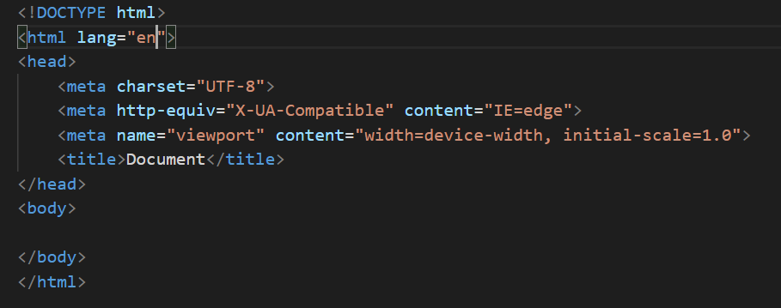
Estrutura básica do documento HTML
DICA: Para que essa estrutura seja gerada no VSCode basta digitar: ! <tab>

Slide 18
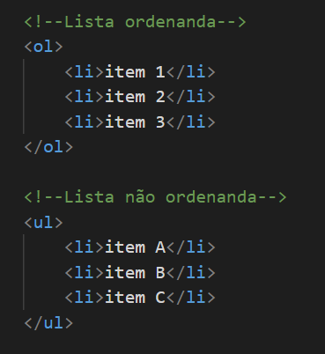
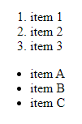
Listas
Ordenadas
numerada
Não ordenadas
bullets

Slide 19
Categorias de Elementos
Block level elements: começam em uma nova linha e ocupam todo o espaço horizontal disponível em seu elemento pai. Isso significa que eles estendem horizontalmente o máximo possível dentro de seu elemento pai.
Quebra de linha antes e depois, o que significa que os elementos de bloco geralmente aparecem em blocos separados na página.
Exemplos comuns de elementos de bloco incluem <div>, <p>, <h1>, <ul>, <li>, <table>, entre outros.
Eles são usados para estruturar o conteúdo da página e normalmente contêm outros elementos, incluindo outros elementos de bloco ou elementos de linha.

Slide 20
Categorias de Elementos
Inline elements: Ocupam apenas o espaço horizontal necessário para exibir seu conteúdo. Eles fluem dentro do texto ou do conteúdo circundante.
Eles não criam quebras de linha antes ou depois de si mesmos.
Exemplos comuns de elementos de linha incluem <span>, <a>, <strong>, <em>, <img>, entre outros.
Eles são usados para aplicar estilos ou elementos de formatação dentro do texto, como negrito, itálico, links, entre outros.

Slide 21
Na prática
Elementos de bloco (block level elements)
div (division, ou divisão, tag de bloco genérica)
h1 até h6 (títulos)
p (parágrafo)
ul (lista não ordenada)
ol (lista ordenada)
Elementos em linha (inline elements)
span (tag em linha genérica)
strong (destaca importância)
em (itálico) do inglês emphasis
a (âncora, usada para links)
img (imagem)
Dica: Para visualizar ative o Inspecionar no Chrome <CTRL> + <SHIFT> + i

Slide 22


Slide 23
O que é CSS
CSS é uma linguagem de estilização
Executada diretamente no navegador
Aplica estilos em cascata por isso CSS
Acrônimo para Cascading Style Sheets
Posicionar elementos, criar animações e reproduzir um layout

Slide 24
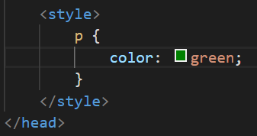

CSS
Formas de adicionar CSS
Inline: Fica na tag
Internal CSS: fica no head da página
External CSS: fica em arquivo externo
Comentários em CSS:
/* Esse é um comentário */

Slide 25
Escopo de aplicação do estilo
tag
classe .
id #
ATENÇÃO
A ordem de aplicação dos estilos é a mesma, portanto o estilo aplicado a um elemento através do id será aplicado por último e portanto vai sobrepor/prevalecer a outros estilos aplicados anteriormente

Slide 26

Cores
Hexadecimal
Nome da cor
RGB

Slide 27
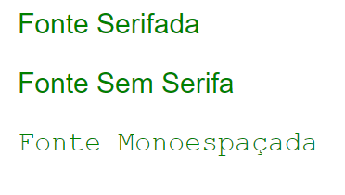
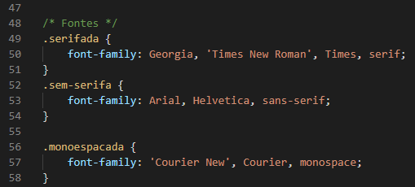
Fontes
Serifada
Sem Serifa
Mono Espaçada

Slide 28
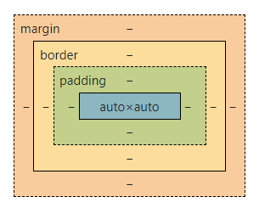
Box Model
Box Model padrão das CSS (também chamado de Box Model W3C):
width e height definem as dimensões da área de conteúdo da caixa (box) criada pelos elementos HTML.
As dimensões finais do box (largura x altura) são o resultado da soma dos valores das propriedades width , padding, border e margin

Slide 29


Slide 30
JavaScript
Linguagem de programação de alto nível
Interpretada
Tipagem dinâmica fraca
Multiparadigma (OO, imperativo, funcional)
Código inserido no HTML de três formas possíveis:
Referenciar o arquivo .js no <Head>
Escrever o código diretamente no Body através da tag <script>
Referenciar o arquivo .js no final do body (usado quando se pretende referenciar elementos da página)
Executado ao carregar a página

Slide 31
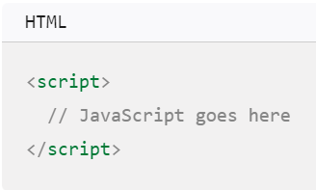
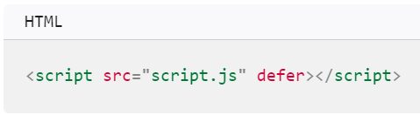
Como adicionar o JavaScript à página
JavaScript interno
JavaScript externo

Slide 32
JavaScript
Execução sequencial
Carregado e executado junto com a página HTML
Case sensitive
Tipagem fraca
Comentários
// Comentário de uma linha
/* Comentário de
Várias linhas
*/

Slide 33
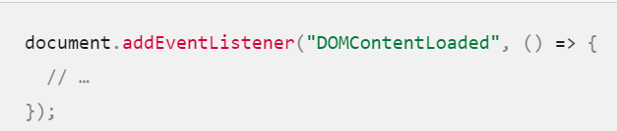
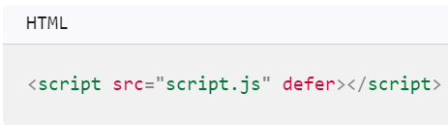
Ordem de execução do JavaScript
Inline JavaScript handlers
Using addEventListener instead
Script loading strategies
Inline
Assync
Defer

Slide 34
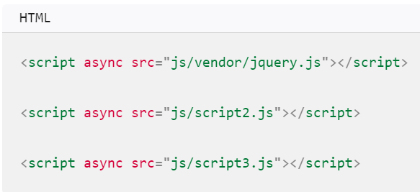
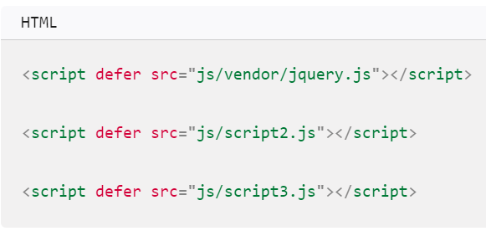
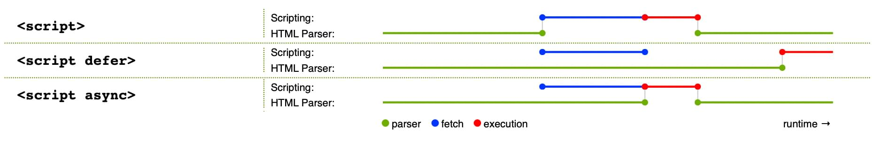
Async ou Defer

Slide 35
Variáveis
Tipagem fraca
É possível criar de 3 formas
var
let
const
Recomendado utilizar a sintaxe camel case para variáveis com duas ou mais palavras
Ex: primeiroNome, nomeCompleto, enderecoCompletoCEP
Tipos de dados
Number (+infinity, -infinity e NaN), String, Boolean, null, undefined e Object
Qual seria o resultado dessa operação? 21+ ‘500’?

Slide 36
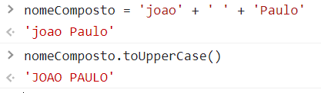
String
Concatenar strings:
Ex: nomeComposto = ‘joao’ + ‘ ‘ + ‘Paulo’
Métodos de strings
nomeComposto. toUpperCase()
'joao paulo'.toUpperCase();
Resultado: 'JOAO PAULO’
'teste'.length
Resultado: 5

Slide 37
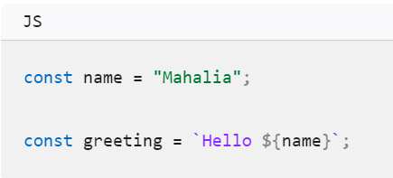
String
Aspas simples ou aspas duplas
Crase

Slide 38
Manipulando Strings
https://developer.mozilla.org/en-US/docs/Learn/JavaScript/First_steps/Strings

Slide 39
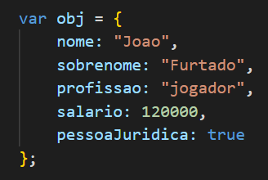
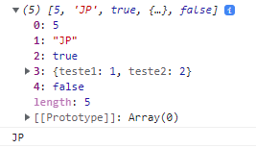
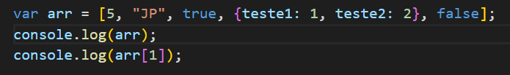
Objetos
Objeto -> Trabalha com itens chave: valor
Array -> trabalha por índice

Slide 40
Document Object Model - DOM
É uma interface de programação usada pelos navegadores para representar páginas da web.
Pense nele como uma árvore que define a estrutura e o conteúdo de uma página.
Use Ctrl + Shift + I para abrir o DevTools do navegador e acessar a aba Elementos para visualizar a representação do DOM da página
Podemos alterar elementos HTML pelo DOM para alterar/afetar a página

Slide 41
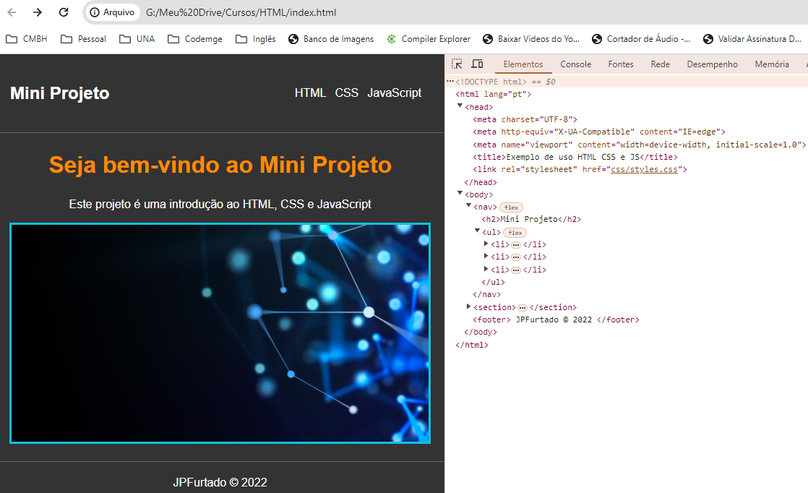

Slide 42
Acessar elementos através do DOM
Acessar por tag
getElementsByTagName(‘h1’)
Acessar por id
getElementById(‘paragrafo’)
Acessar por classe
getElementsByClass
querySelector -> Retorna o primeiro elemento no documento
querySelectorAll -> Retorna uma lista de elementos no documento

Slide 43
Exemplo de página
HTML
<h1>Título da página</h1>
<p id="paragrafo">Este é um parágrafo.</p>
<div class="container">
<p>Este é outro parágrafo.</p>
<button class="botao">Clique aqui</button>
</div>

Slide 44
Acessar por tag
JAVASCRIPT
// Seleciona todos os elementos h1 na página
const h1s = document.getElementsByTagName('h1');
// Altera a cor do texto do primeiro h1
h1s[0].style.color = 'red';

Slide 45
Acessar por ID
JAVASCRIPT
// Seleciona o elemento com o ID "paragrafo"
const paragrafo = document.getElementById('paragrafo');
// Adiciona uma classe ao elemento
paragrafo.classList.add('destaque');

Slide 46
Acessar por classe
Opção 1: Usando getElementsByClassName (retorna uma lista de elementos)
JAVASCRIPT
// Seleciona todos os elementos com a classe "container"
const containers = document.getElementsByClassName('container');
// Altera o estilo de borda do primeiro container
containers[0].style.border = '1px solid black';

Slide 47
Acessar por classe
Opção 2: Usando querySelector (retorna o primeiro elemento)
JAVASCRIPT
// Seleciona o primeiro elemento com a classe "botao"
const botao = document.querySelector('.botao');
// Adiciona um evento de clique ao botão
botao.addEventListener('click', () => {
alert('O botão foi clicado!');
});

Slide 48
Acessar por querySelector
JAVASCRIPT
// Seleciona o primeiro elemento que corresponde ao seletor CSS
const elemento = document.querySelector('h1.titulo'); // Seleciona o h1 com a classe "titulo"
// Altera o conteúdo do elemento
elemento.textContent = 'Novo título';

Slide 49
Acessar por querySelectorAll
JAVASCRIPT
// Seleciona todos os elementos que correspondem ao seletor CSS
const elementos = document.querySelectorAll('p.destaque'); // Seleciona todos os parágrafos com a classe "destaque"
// Altera a cor de fundo de todos os elementos
for (const elemento of elementos) {
elemento.style.backgroundColor = 'yellow';
}

Slide 50
Exemplo de código javascript comentado
// Function: creates a new paragraph and appends it to the bottom of the HTML body.
function createParagraph() {
const para = document.createElement("p");
para.textContent = "You clicked the button!";
document.body.appendChild(para);
}
/*
1. Get references to all the buttons on the page in an array format.
2. Loop through all the buttons and add a click event listener to each one.
When any button is pressed, the createParagraph() function will be run.
*/
const buttons = document.querySelectorAll("button");
for (const button of buttons) {
button.addEventListener("click", createParagraph);
}

Slide 51
Referências
MDN Web Docs - Seletores CSS: https://developer.mozilla.org/pt-BR/docs/Web/CSS/CSS_Selectors
W3Schools - JavaScript DOM: https://www.w3schools.com/js/js_htmldom.asp

